Slide 2
Objetivos del curso
EL CURSO DE INDUCCIÓN ES UN PROCESO DE ANÁLISIS DEL CONJUNTO DE SABERES CON QUE EL ALUMNO INGRESA A LA FACULTAD, ASÍ COMO EL REFORZAMIENTO Y HOMEGENEIZACIÓN DE LOS MISMOS
El curso inducción tiene como finalidad dar a conocer los conocimientos teóricos y prácticos que se requerirán a lo largo de la carrera de arquitectura. De esta manera, no solo se refuerzan los conocimientos, sino que también se busca homogeneizar a los estudiantes en cuanto a las habilidades y actitudes necesarias, lo que les permite iniciar su formación académica sin contratiempos o rezagos y elevando el nivel de su carrera de manera integral, toda vez que amplía la convivencia entre los mismos alumnos, al tiempo que conocen parte de la plantilla docente de la Facultad.

Slide 3
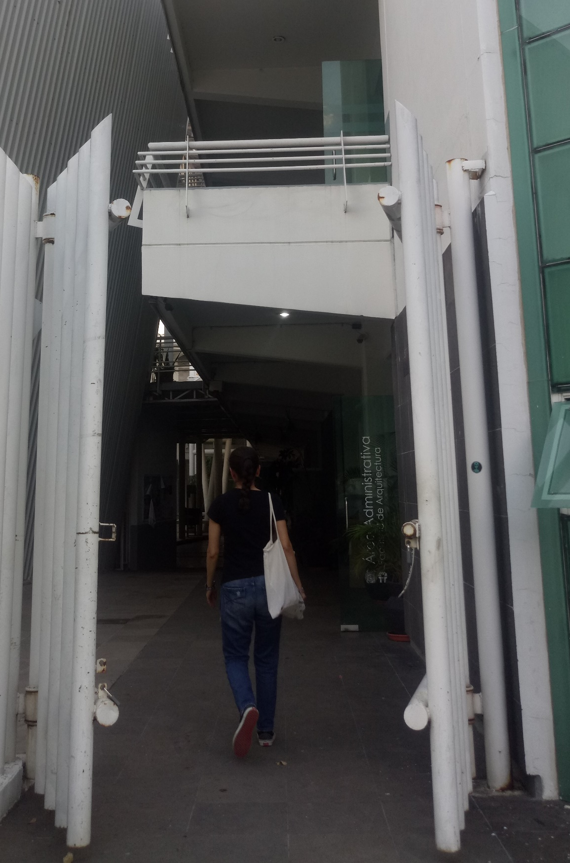
Los objetivos del curso de inducción para ingreso a Arquitectura son:
Brindar a los estudiantes las herramientas y conocimientos necesarios para el ingreso a la carrera.
Situar en un mismo nivel, los conocimientos adquiridos en la preparatoria así como a las actitudes, habilidades y conocimientos requeridos para esta carrera.
Conocer las principales materias de la arquitectura y reafirmar la vocación arquitectonica.

Slide 4
Una triste realidad
El índice de alumnos reprobados en el exámen de admisión en el área de las matemáticas es muy alto: mas del 90% de reprobación.
Sin embargo, al no existir datos oficiales que corroboren esto, se llevó a cabo un seguimiento de los datos existentes, que son los que ofrece el examen psicométrico de ingreso a la Facultad.
Si bien dicho examen no proporciona datos precisos de materias, si permite saber a grosso modo el perfil de los alumnos ingresantes a la Facultad.

Slide 5
Resultados del ingreso 2018 a la facultad de arquitectura
Se reportaron 585 aspirantes de los cuales se inscribieron al final 460 alumnos.
En reporte del examen psicológico se obtuvieron 4 categorías
Perfil optimo , Aceptable, diferente y sin evaluación*
*no presentaron el examen psicológico
Perfiles | Optimo | Aceptable | Diferente | Sin Evaluación
Alumnos | 8 | 237 | 29 | 311
 | 1% | 41 % | 4.9% | 53.1%

Slide 6
Seguimiento a los alumnos de nuevo ingreso con base a sus calificaciones de 1ª semestre
Con los datos anteriores, se seleccionó una muestra de los perfiles con el objetivo de llevar a cabo un seguimiento de su desempeño escolar durante el primer semestre, obteniendo los siguientes resultados:
PERFIL OPTIMO:
TODOS APROBARON SUS MATERIAS
PERFIL ACEPTABLE:
APROBO EL 60 % Y DEL 40% RESTANTE REPROBO:
Perfil | Materias
 | Matemáticas | Dibujo Arquitectónico | Dibujo Natural | Topografía
Optimo | 100% aprobó | 100% aprobó | 100% aprobó | 100% aprobó
Aceptable | 58% reprobó | 50% reprobó | 42% reprobó | 67% reprobó

Slide 7
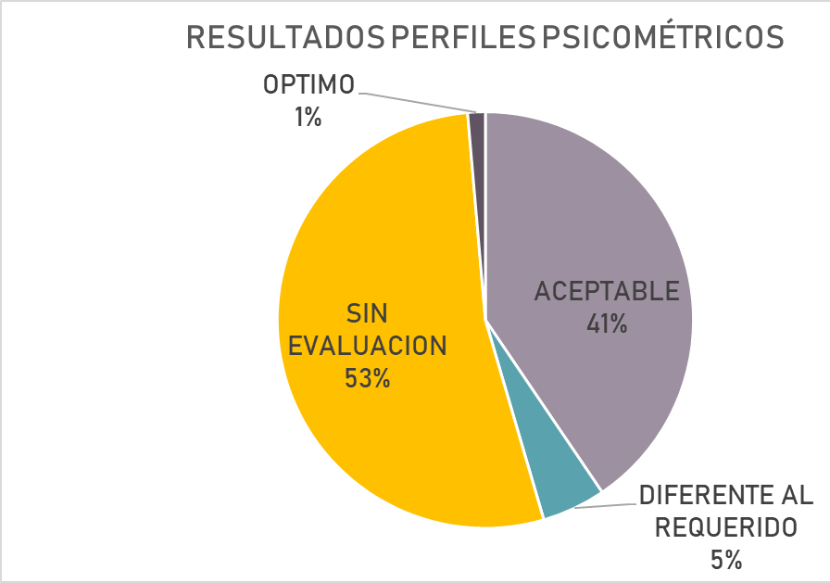
Seguimiento a los alumnos de nuevo ingreso con base a sus calificaciones de 1ª semestre
DE ACUERDO A EL PERFIL DE INGRESO NOS DICEN LOS RESULTADOS DE UN MUESTREO:
SIN EVALUACION : NO SE INSCRIBIO EL 42%. DEL LOS INSCRITOS APROBO EL 35 % , EL 65% REPROBÓ AL MENOS UNA MATERIA.
De las cuales el índice de reprobación son los siguientes:
MATEMATICAS
40%
DIBUJO ARQUITECTONICO
20%
DIBUJO NATURAL
40%
TOPOGRAFIA
50%
GEOMETRIA
40%

Slide 8
Bloques de conocimiento
ANTE ESTAS ESTADISTICAS Y OPINIONES DOCENTES PROFESIONALES SOBRE LA PREPARACIÓN DE LOS ALUMNOS DE NUEVO INGRESO, SE INCIDE QUE SON BÁSICAMENTE TRES ÁREAS DONDE LOS ALUMNOS PRESENTAN SEVERAS DEFICIENCIAS:
DIBUJO
LECTURA Y REDACCIÓN
MATEMÁTICAS
Toda vez detectadas estas tres grandes áreas, el curso propedéutico, buscará detectar y homogeneizar las capacidades y habilidades de los alumnos dentro de estos tres grandes bloques,

Slide 9
El curso propedutico o de inducción 2019 propuesto, busca los siguientes objetivos
Situar a los alumnos en un mismo nivel, en cuanto a actitudes, habilidades y conocimientos, en estas tres áreas, matemáticas, dibujo, y lectura y comprensión
Brindar a los alumnos los conocimientos mínimos necesarios para el ingreso a la carrera

Slide 10
Ejes y temáticas centrales del curso:
DIBUJO
Dibujo: dibujo por medio de croquis, trazos libres y observación para la representación a mano alzada en ambiente exterior.
Dibujo arquitectónico: conocer la simbología y trazar con instrumentos un plano horizontal y vertical con la adecuada representación, calidad y limpieza.

Slide 11
Ejes centrales del curso:
MATEMÁTICAS
Resolver problemas de lógica matemática que incluyan conocimientos básicos de aritmética, algebra, y trigonometría con aplicaciones y ejemplos de las materias del área tecnológica,
Materiales, costos, instalaciones, topografía, construcción, etc.

Slide 12
Ejes centrales del curso:
INDUCCIÓN, REFLEXIÓN Y COMPRENSIÓN DE LA ARQUITECTURA
A través de lectura, fomentar la identificación de textos , al igual que la habilidad comprensiva y lectora.
Estimular la metodología investigativa y científica con la elaboración de fichas bibliográficas, para las lecturas de historia y/o teoría de arquitectura y el área urbano ambiental, así como la capacidad de síntesis y análisis.
Se busca acrecentar la capacidad de escritura por medio de la redacción de ensayos de las lecturas presentadas .

Slide 13
Programación del Curso
El curso se llevara acabo del martes 30 de julio al lunes 12 de agosto del presente año.
Se espera una afluencia de 620 alumnos por lo que se dividirá en turno matutino de 8 am a 13:45 hrs y en vespertino de 14:15 hrs a 8 pm
Cada turno con 310 alumnos
Lugar: Auditorio de la Facultad de Arquitectura y salones del edificio “N1”a y edificio “P”

Slide 14
Material requerido para los alumnos
Block chico de papel marquilla o ledger
Lápices de DIBUJO 2H, HB, 2B
Juego de escuadras de dibujo
Regla “ T “
Goma de Borrar blanca de dibujo
Escalímetro o regla graduada
Calculadora de bolsillo
Cinta masquin tape
Navaja o Cutter
Franela de limpieza

Slide 15
Infraestructura requerida
Auditorio del 30 julio al 12 agosto todo el día
15 aulas tipo taller
Equipo de proyección y sonido
600 copias de los exámenes diagnostico de matemáticas y dibujo
Plataforma digital en FAUM para lecturas ejercicios y exámenes.

Slide 16
Recursos docentes necesarios:
DIBUJO: DE SER POSIBLE: 15 PROFESORES PARA ACOMPAÑAMIENTO A LOS ALUMNOS EN SALONES Y AUDITORIO
MATEMATICAS: 6 PROFESORES PARA ACOMPAÑAMIENTO EN EL AUDITORIO
INDUCCIÓN, REFLEXIÓN Y COMPRENSIÓN DE LA ARQUITECTURA: 6 DOCENTES DEL AREA TEORICA Y 6 MAESTROS DEL AREA URBANO
EN TODOS LOS CASOS SERAN POR TURNO MATUTINO Y VESPERTINO
SE DARA CONSTANCIA DE PARTICIPACIÓN EN EL CURSO POR 20 HR.

Slide 17
Programación por bloques de conocimiento

Slide 18
30 julio - 9 Agosto
Ciudad Universitaria, Morelia, Michoacán, México

